Slide 1
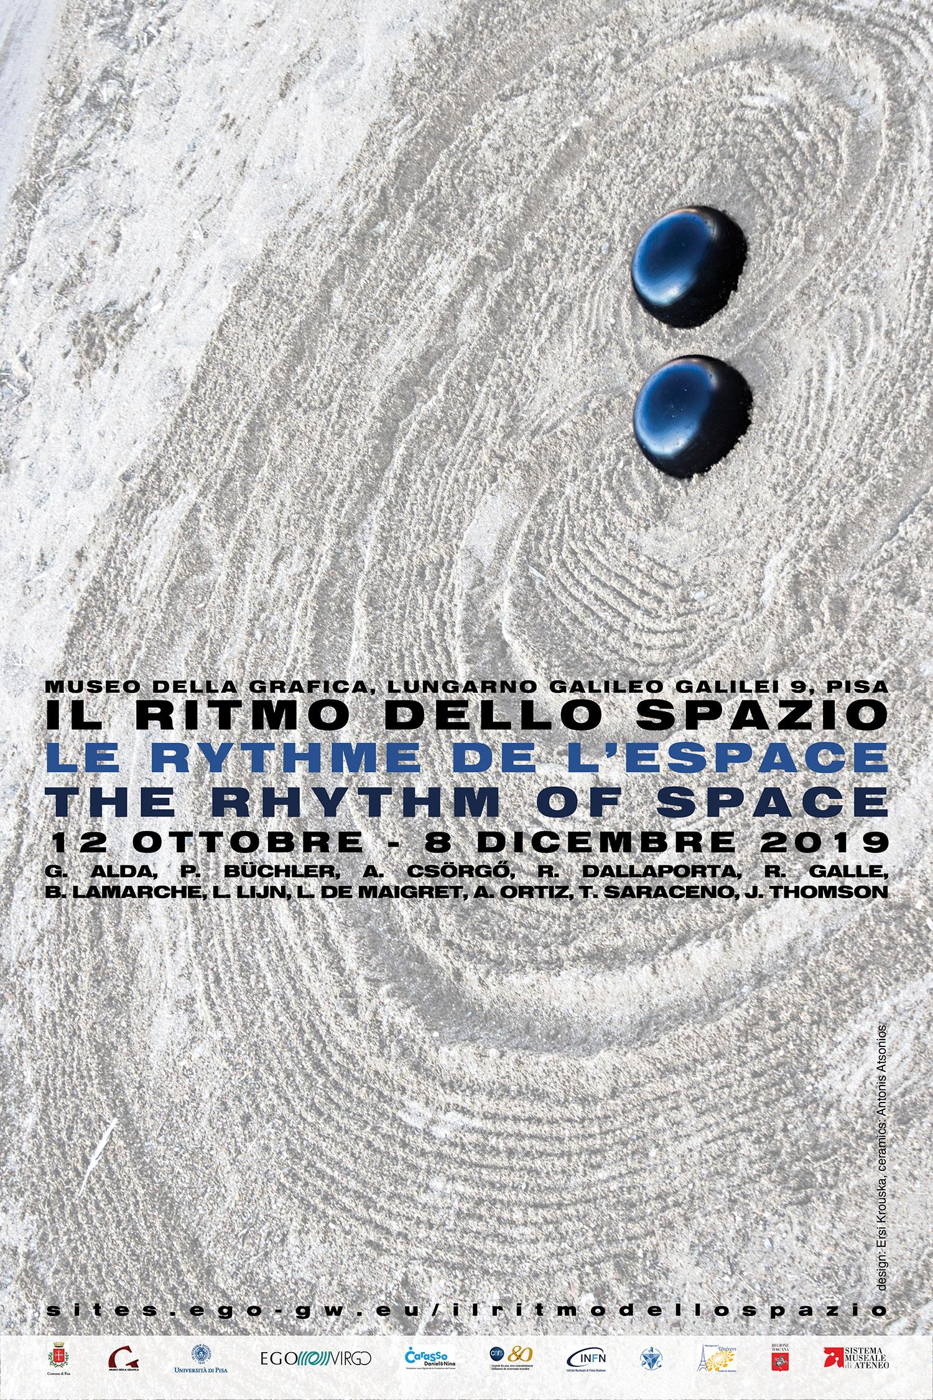
Le rythme de l’Espace
Stavros Katsanevas + groupe Univers 2.0
Museo della Grafica, Pisa, Italie , 2019
Le projet scientifique né suite à la detection d’ondes gravitationnelles issues de la fusion de deux trous noirs (2015) et confirmant le théorie de la relativité générale d’Einstein.
C’est l’entrée dans une nouvelle ère scientifique, l’ère multi-messagers dans laquelle nous explorons l’Univers avec différents messagers cosmiques qui vont au délà des messagers traditionnels du spectre électromagnétique : ondes gravitationnelles, neutrinos, rayons cosmiques.
Un nouvel invisible ! Nouvelle notion d’observation.
Qu’est ce qu’il différencie un object visible d’un object invisible ? Qu’est ce qui différencie un objet observé par l’intermédiaire de la lumière arrivant dans notre oeil, d’un objet observé par l’intermédiaire d’un détecteur de neutrinos ou d’ondes gravitationnelles ?
Observer un système c’est interagir avec lui. Quand on l’observe, ce système émet quelque chose, de la lumière ou des ondes gravitationnelles ou des particules. L’observation implique une source et un récepteur, notre rétine, nos sens, un télescope, un détecteur.

Slide 2
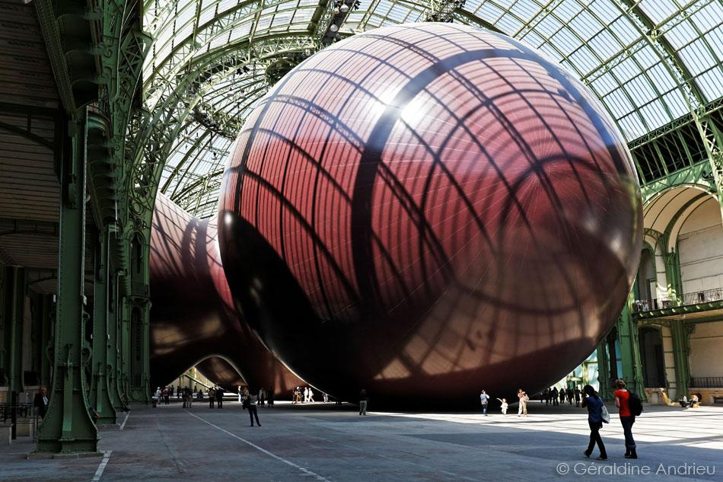
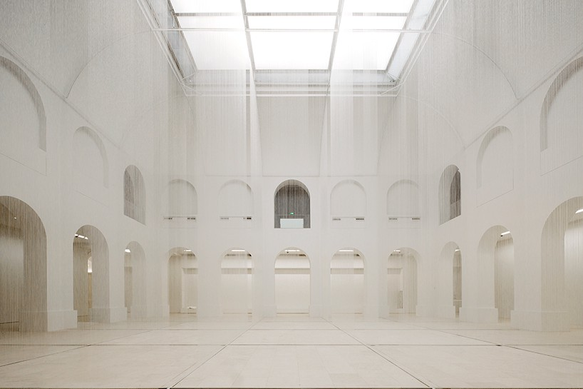
Immersif / expérientel/ affectif
La société en général a été prise d'assaut par une vague émotionnelle.
Les émotions fortes semblent être une condition sine qua non du succès, qu'il s'agisse de télé-réalité ou de politique.
Dans la compétition que se livrent les musées pour attirer le public, les œuvres à caractère expérientiel sont souvent perçues comme une réponse.
Immersif : qui nous permet, en tant que personne, de faire des expériences consistant au développement de nos sens tels que le touché, la vue, ou encore l’ouïe.
Habitude à la non-congruence, en cette zone franche qu’est une exposition, des questions d’échelle et d’experiences
Synesthésie : état dans lequel un sens peut être activé en même temps qu'un autre. En faisant appel à l'odorat et au toucher en plus de la vue et de l'ouïe on renforce le message spatial de l'exposition rendant l'expérience plus réaliste et attrayante.
L'inclusion de plus large aspects multisensoriels aide à situer l'expérience dans le contexte dans lequel les sujets « appartiennent » (le cosmos, dans notre cas, cad un lieu qui comprend Univers et terre et habitat humain)
Leviathan, Anish Kapoor, 2011.
Nur mit Luft, mit Licht und mit Zeit, Susanna Fritscher, 2017.

Slide 3
« Il faut aussi s’interroger sur les sens avec lequel nous appréhendons le cosmos. Il faut sortir de l’uniformité de l’espace et de la métaphysique de la lumière et de l’ombre, c’est à dire des elements constitutif de la perspective, pour se diriger dans l’espace pris comme un support deformable ou une « atmosphere » de champs, en utilisant des géométries déformées et/ou autres modes de représentation, de l’appréhension « acousmatique » des rythmes et du temps, à l’exploration des chemins à l’ intérieur du monde, impliquant la cinétique, la danse et la performance » Stavros Katsanevas

Slide 4
CHIARA SANTINI PARDUCCI DOCTORAT ART & SCIENCE « L'ICONOGRAPHIE DE L'ESPACE : PHOTOGRAPHIES ET VIDÉOS DU NOUVEAU PARADIGME ART & SCIENCE »
CO-DIRECTION : STAVROS KATSANEVAS (PCCP), PATRICIA LIMIDO(CERILAC)
CHIARA@SANTINIPARDUCCI.COM

